Slide 1
[문서관리]
2022.04

Slide 2
목차
01
02
03
04
05
06
07
08
개요
문서작성
문서관리
내문서
전체문서
문서함 조회
문서갱신 절차
문서분류

Slide 3
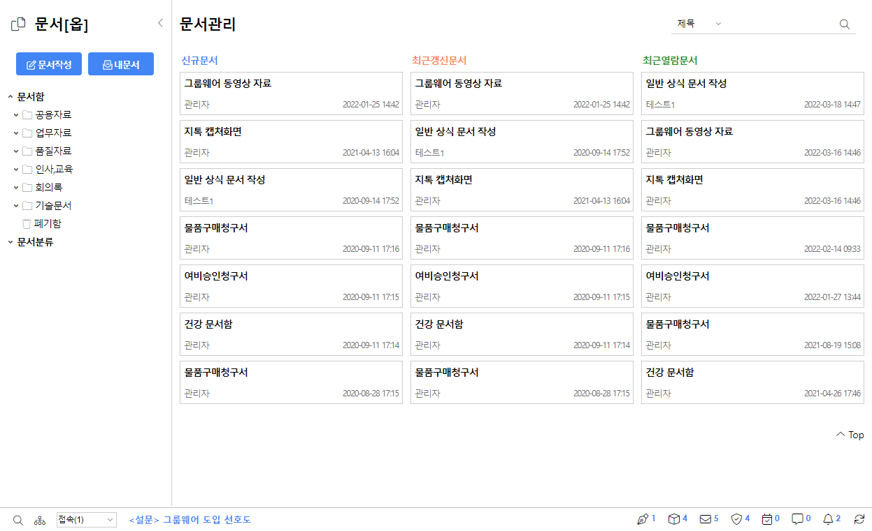
THE GWARE > 문서
과거 종이 형태의 문서관리체계나 규정에서 벗어나 새로이 형성된 디지털화된 문서관리체계 중심으로 정보 발 생의 근원인 핵심 업무 시스템과의 연계를 통하여 대량의 컴퓨터 출력물 등을 효과적으로 관리/저장하는 일원화된 관리체계 시스템을 말합니다.
문서
문서 개요
문서관리 시스템 (EDMS) : Electronic Document Management System
문서파일의 작성부터 소멸될 때까지의 모든 과정을 관리하는 시스템입니다.＇종이 없는 사무실’ 을 실현하 여 생산성을 높일 수 있는 수단으로 각광받고 있는 제품입니다. 기업에서 EDMS 를 적용하면 워크그룹 내에서 환 경에 상관없이 다양한 문서를 공유할 수 있게 됩니다

Slide 4
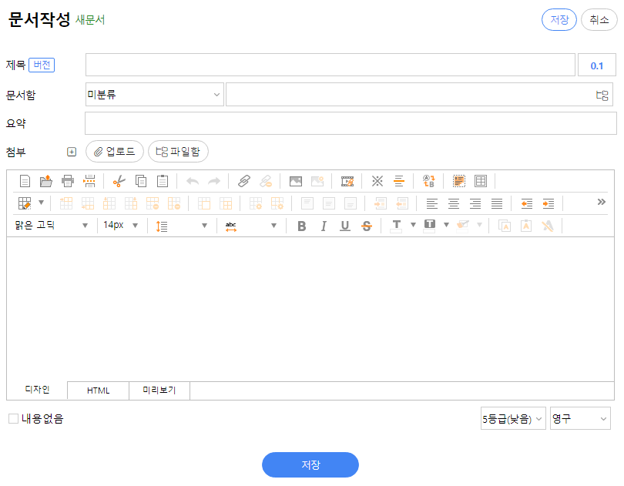
문서작성(새문서)
제목 : 등록될 문서의 제목을 입력합니다.
0.1 : 최초 기본 버전으로 0.1부터 등록되며 버전갱신을 통해 해당문서의 버전이 증가하게 됩니다.
버전갱신 에 따라 해당문서의 버전 별로 이력을 확인할 수 있습니다. (버전단위는 관리자 별도 지정)
문서함 : 등록될 문서가 들어갈 문서함을 선택합니다.
미분류 : 등록할 문서의 분류를 지정합니다.
요약 : 문서에 대한 필요한 대목만을 가려 뽑아 적음으로써 문서 등록 후 요약으로도 검색을 하여 등록된 문서 를 찾을 수 있습니다.
파일첨부 : 등록될 문서의 업로드 및 THE GWARE 파일함에서 첨부할 파일을 등록(첨부) 합니다.
- 버튼 클릭 시 파일을 옮겨올 수 있습니다. [드래그 앤 드롭 (Drag-and-Drop)]
문서
문서작성
새로운 문서를 작성하는 페이지입니다.

Slide 5
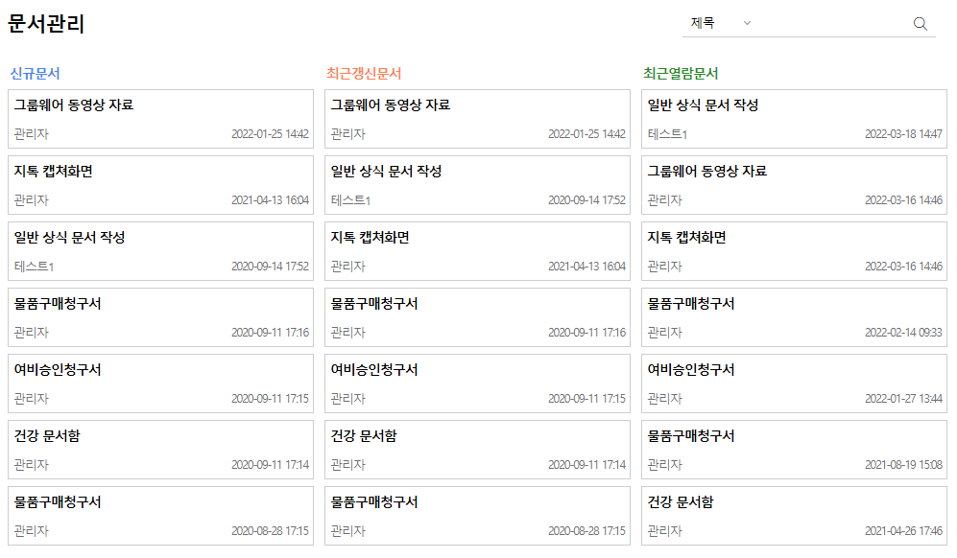
문서관리
신규문서 : 최근에 등록된 문서에 대한 정보를 제공합니다.
최근 갱신문서 : 최근이 버전이 갱신된 문서에 대한 정보를 제공합니다.
최근열람문서 : 최근에 자신이 열람했던 문서에 대한 정보를 제공합니다.
문서
문서관리
문서를 누르면 분류되어 나오는 첫 페이지입니다.

Slide 6
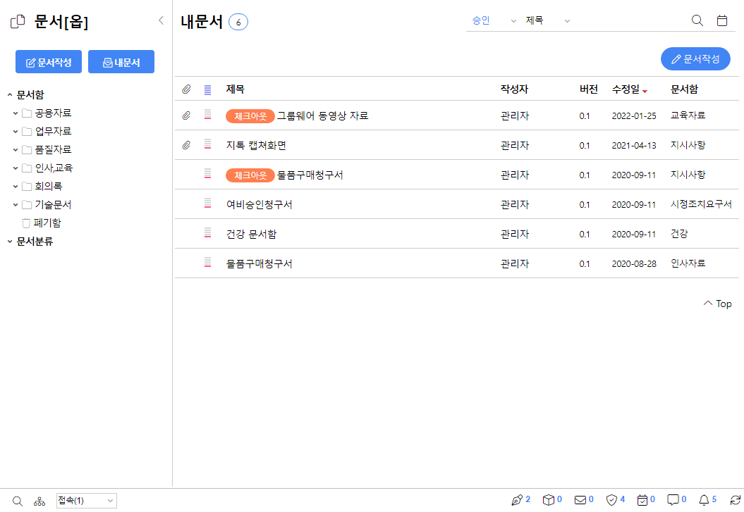
문서
문서 > 내문서
내문서
내가 올린 문서를 조회할 수 있습니다.

Slide 7
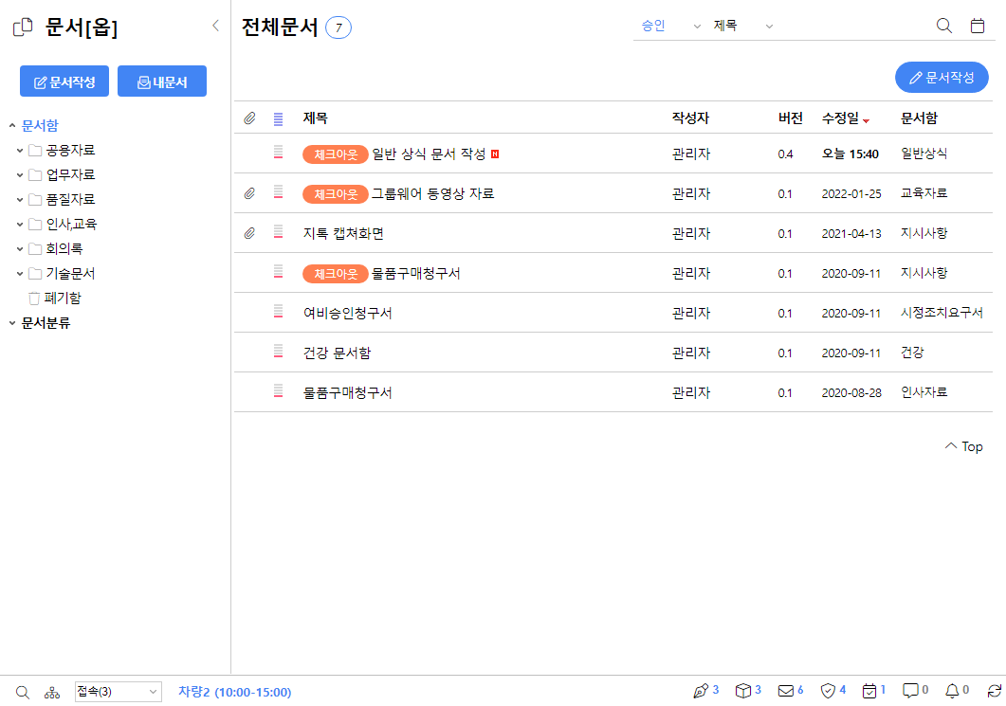
문서
문서 > 문서함
전체문서
내가 올린 문서를 조회할 수 있습니다.
자신이 조회가 가능한 문서함에 대해서만 내역이 제공됩니다.

Slide 8
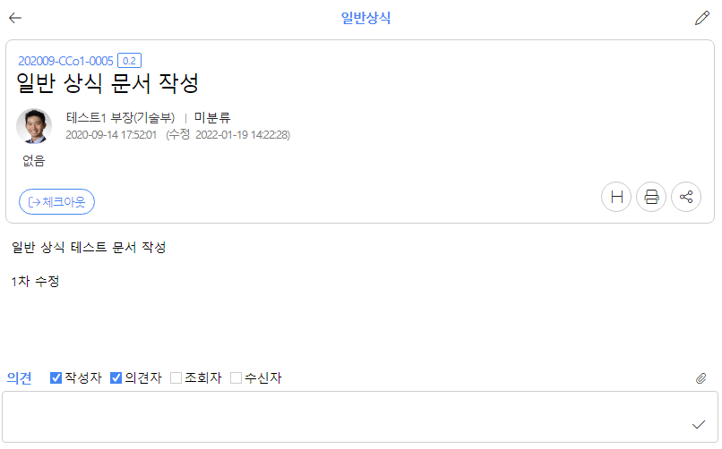
조회
: 해당문서의 중복수정을 방지하기 위한 체크아웃 체크인 버튼이 있습니다. 이 기능으로 문 서를 수정하거나 수정 후 문서 버전갱신을 할 수 있습니다. 문서 수정이 완료된 후 문서 체크인을 하지 않으면 다른 사용자들이 해당문서를 수정할 수 없기 때문에 꼭 문서 수정 후 체크인을 해야 합니다.
문서이력 : 해당 문서를 어떤 사용자가 어떻게 수정하고 조회하였는지 문서에 대한 정보를 조회할 수 있습니다.
파일함 : 개인함, 공유함의 원하는 파일함 위치에 다운로드할 수 있습니다.
빠른조회 : 첨부파일을 빠르게 조회할 수 있습니다.
문서
문서함 조회
문서함에서 해당 등록된 문서를 조회 및 수정하거나 사내메일로 해당 문서를 배포할 수 있습니다.
인쇄
인쇄 : 본 문서를 인쇄합니다.

Slide 9
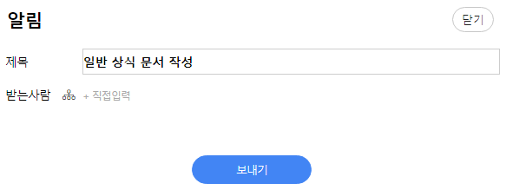
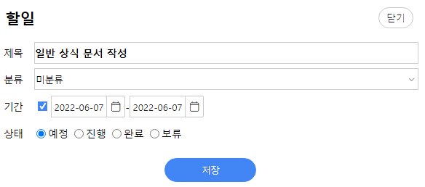
스크랩
스크랩 : 본 문서를 다른 메뉴에 스크랩(복사, 배포)하는 기능입니다.
문서
알림
본 문서를 업무알림으로 스크랩하는 기능입니다.
문서함 조회
문서함에서 해당 등록된 문서를 조회 및 수정하거나 사내메일로 해당 문서를 배포할 수 있습니다.
할일
본 문서를 할일으로 스크랩하는 기능입니다.

Slide 10
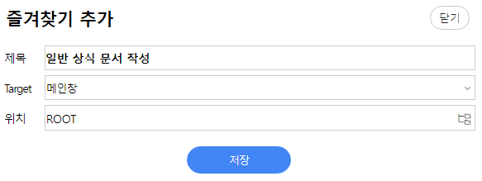
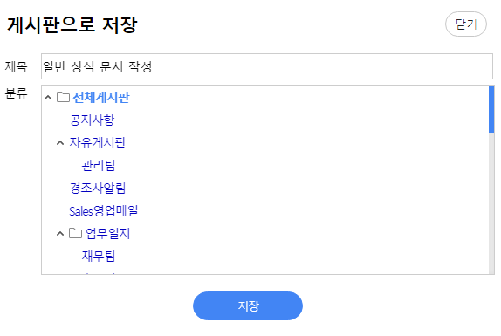
즐겨찾기
본 문서를 [즐겨찾기] 메뉴로 스크랩하는 기능입니다.
문서
게시판
문서함 조회
본 문서를 게시판으로 스크랩하는 기능입니다.
문서함에서 해당 등록된 문서를 조회 및 수정하거나 사내메일로 해당 문서를 배포할 수 있습니다.

Slide 11
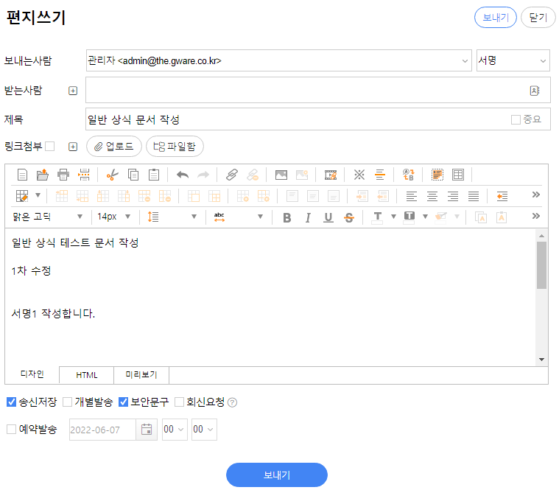
메일
본 문서를 메일로 스크랩하는 기능입니다.
문서
문서함 조회
문서함에서 해당 등록된 문서를 조회 및 수정하거나 사내메일로 해당 문서를 배포할 수 있습니다.

Slide 12
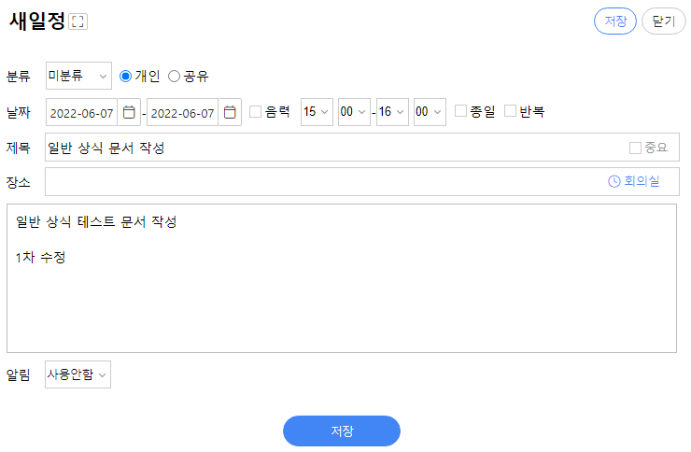
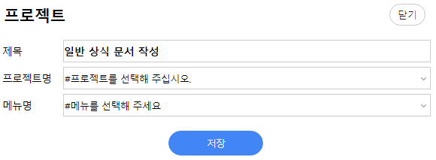
일정
본 문서를 일정으로 스크랩하는 기능입니다.
문서
문서함 조회
문서함에서 해당 등록된 문서를 조회 및 수정하거나 사내메일로 해당 문서를 배포할 수 있습니다.
협업
본 문서를 협업의 프로젝트(메뉴)로 스크랩하는 기능입니다.

Slide 13
체크아웃
수정 또는 버전 갱신하고자 하는 문서를 선택, 조회합니다.
위 그림처럼 조회문서 화면에서 ‘체크아웃’ 버튼을 선택합니다.
- 이는 중복수정을 방지하기 위함으로 타인이 수정 작업을 진행할 수 없다는 것을 뜻합니다.
문서
문서갱신 절차
본 등록문서에 대해서 ‘문서수정’ 이든 ‘버전갱신’ 등을 하기 위한 체크아웃 절차입니다.
: 선택 시 아래와 같은 창이 뜹니다.

Slide 14
체크인
또 다른 사용자의 수정작업을 위해서 ‘체크인’ 버튼을 클릭하여 상태를 ‘체크인’으로 변경하여 주어야 합니다.
문서
문서갱신 절차
본 등록문서에 대해서 ‘문서수정’ 이든 ‘버전갱신’ 이든 작업이 완료되면 또 다른 사용자의 수정작업을 위해서 ‘체크인’ 버튼을 클릭하여 상태를 ‘체크아웃’으로 변경하여 주어야 합니다.
: 선택 시 아래와 같은 창이 뜹니다. ‘확인’을 선택하면 완료가 됩니다

Slide 15
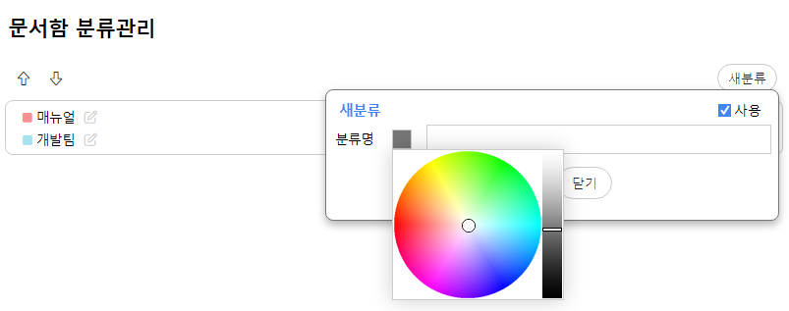
문서분류
본 문서 분류는 문서가 저장되는 위치를 의미하는 ‘문서함’과는 달리 문서함의 저장된 위치는 달라도 등록된 그 문서의 성격을 기준으로 하여 조회를 하는 것입니다.
- 이는 관리자가 문서관리 분류를 생성한 후 사용 가능합니다.
문서
문서분류
문서함에 문서를 등록하면서 지정한 ‘문서 분류’를 중심으로 하여 등록된 문서를 조회할 수 있습니다

